Slide 1
Easy Piano
Just play it

Slide 2
Идея
Программа помогает научиться игре на пианино.
В отличие от аналога (Synthesia) она БЕСПЛАТНА и поддерживает возможность игры на обычном инструменте (программа распознает живой звук)

Slide 3
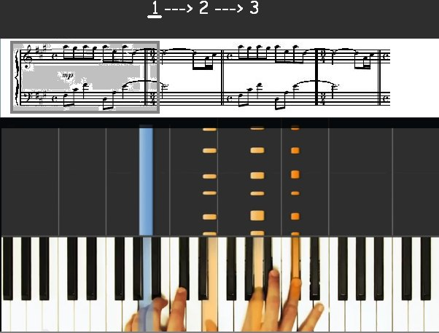
Интерфейс (возможные варианты)

Slide 4
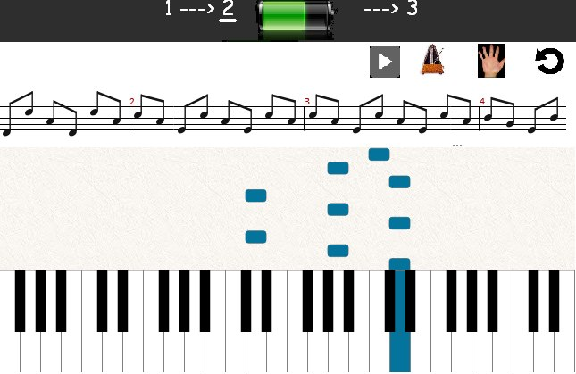
Интерфейс (возможные варианты)

Slide 5
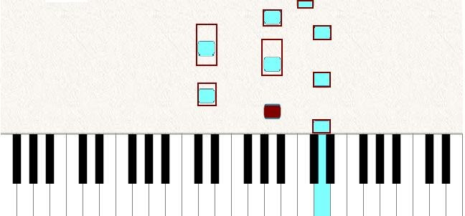
Интерфейс (возможные варианты)

Slide 6
Плюшки
Можно регулировать скорость падения «батончиков»
Возможность тренировать руки по одной
Собственная библиотека мелодий
Выбор между синтезатором и реальным пианино

Slide 7
Ниша
Программа рассчитана на начинающих, все термины поясняются
Совмещает Synthesia и WIDI recognition (обе имеют платные версии)

Slide 8
Разработчики
Азнауров Давид – взаимодействие С++ и Java, обработка данных полученных с синтезатора
Гончаров Иван – создание интерфейса, работа с графикой
Гринько Дмитрий – история пользователя, библиотека.
Ерошенко Александр – работа с микрофоном, распараллеливание.

Slide 9
Азнауров Давид
взаимодействие С++/C и Java
обработка данных полученных с синтезатора (работа с драйвером внешнего устройства)

Slide 10
Гончаров Иван
Использование класса java.awt.Graphics, работа с графическими классами
Интерфейс тренировок
Пользовательская настройка вида анимации (скорость движения, размеры «батончиков», диапазон клавиш, фон и т.п.)
Создание аналитических программ для оценки игры пользователя.

Slide 11
Гринько Дмитрий
История пользователя – хранение информации о достижениях (графики, таблицы)
Библиотека – встроенный музыкальный словарь с возможностью пополнения (мелодии, термины, биографии композиторов), навигация.
Работа с поисковой системой (например, возможность находить пояснения для непонятных терминов/новой информации в интернете ).

Slide 12
Ерошенко Александр
Распознавание нот (конвертация потока в MIDI):
1) «в живую» (через микрофон) 2) по заранее записанной/скачанной записи.
Звучание (java библиотеки)
Использовать Быстрое Преобразование Фурье и распараллелить процесс. Возможно внедрение нейронных сетей

Slide 13
Сроки
1) 20 марта – 20 апреля
-основной интерфейс
-написать программу на C++ для синтезатора
-звучание по midi файлу, простейшее распознавание
2) 20 апреля – 1 мая
Первая рабочая версия программы
3) 1 мая – дедлайн
насыщение тренировками , окончательная версия

